Slide 1

2025
R语言基础语法入门

Slide 2
目录
/CONTENTS
01
基本数据类型
02
向量和矩阵
03
数据框和列表
04
常用函数和操作

Slide 3
PART-
01
基本数据类型
- - - - - - - - - - - - - - - - - - - - - - - - - - - -

Slide 4
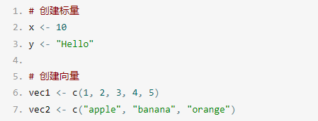
标量与向量
标量的定义与创建
标量是单个值的数据类型。
例如：数值型标量x <- 10和字符型标量y <- "Hello"，它们是向量的特例，长度为1。
向量的定义与创建
向量是一系列相同类型的元素的集合，使用c()函数创建。
如：数值型向量vec <- c(1, 2, 3)和字符型向量vec2 <- c("a", "b", "c")。
向量的操作与索引
向量支持索引操作。
如：vec[2]获取第2个元素，vec[c(1, 3)]获取第1和第3个元素，支持向量化运算。
如：vec + 2对每个元素加2。

Slide 5
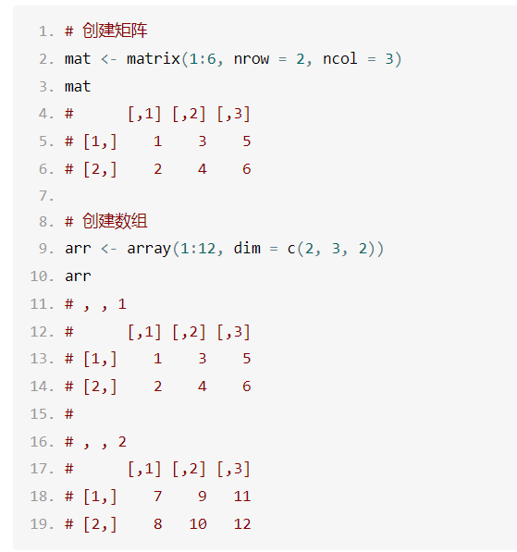
矩阵与数组
矩阵的定义与创建
矩阵是二维数组，使用matrix()函数创建。
如：mat <- matrix(1:6, nrow = 2, ncol = 3)创建2行3列的矩阵。
数组的定义与创建
数组是多维数据结构，使用array()函数创建。
如：arr <- array(1:12, dim = c(2, 3, 2))创建2×3×2的三维数组。
矩阵与数组的操作
矩阵和数组支持索引操作。
如：mat[2, 3]获取第2行第3列的元素，arr[1, 2, 2]获取特定位置的元素，支持矩阵运算。
如：mat1 %*% mat2进行矩阵乘法。

Slide 6
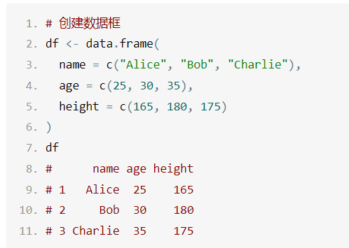
数据框
数据框的定义与创建
数据框是R中重要的数据结构，类似于二维表格，每列可以是不同的数据类型，使用data.frame()函数创建。
数据框的操作与索引
数据框支持索引操作，如df[1, ]获取第1行，df[, "age"]获取age列，支持添加列、删除列、筛选行等操作。

Slide 7
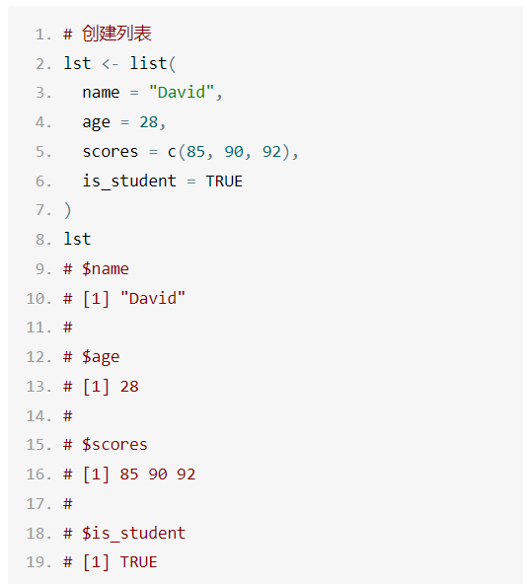
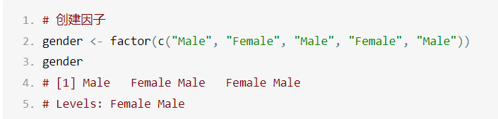
列表与因子
01
列表的定义与创建
列表是R中灵活的数据类型，可以存储不同类型、不同长度的元素，使用list()函数创建。
如：lst <- list(name = "David", age = 28)。
02
因子的定义与创建
因子是特殊的向量，用于表示分类变量，由一组唯一的值（水平）组成，使用factor()函数创建。
如：gender <- factor(c("Male", "Female"))。

Slide 8
PART-
02
向量和矩阵
- - - - - - - - - - - - - - - - - - - - - - - - - - - -

Slide 9
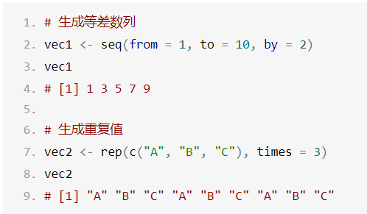
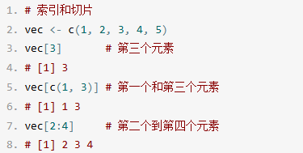
向量与矩阵的创建与操作
向量的生成函数
向量的索引与切片
使用seq()函数生成等差数列，rep()函数生成重复值。如vec1 <- seq(from = 1, to = 10, by = 2)、
vec2 <- rep(c("A", "B", "C"), times = 3)。
向量支持索引和切片操作。
如vec[3]获取第3个元素，vec[c(1, 3)]获取第1和第3个元素，vec[2:4]获取第2到第4个元素。

Slide 10
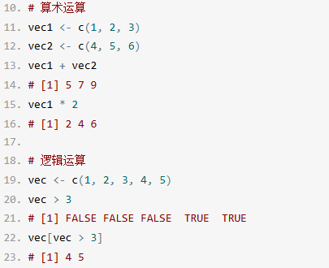
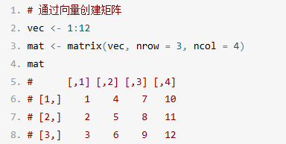
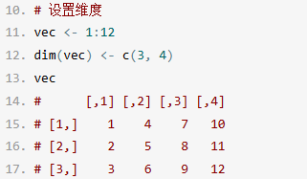
向量与矩阵的创建与操作
向量的算术与逻辑运算
向量支持算术运算，如vec1 + vec2，逻辑运算，如vec > 3，以及向量化运算。
如：vec * 2和vec[vec > 3]。
矩阵的生成与维度设置
使用matrix()函数创建矩阵，通过向量创建矩阵，使用dim()函数设置维度。
如：vec <- 1:12; dim(vec) <- c(3, 4)。

Slide 11
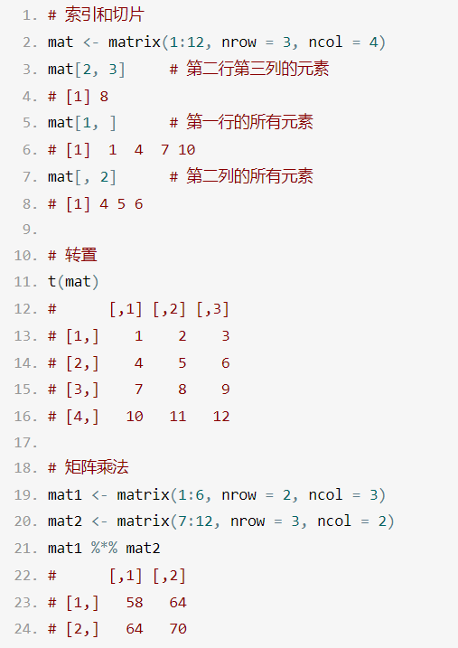
矩阵的创建与操作
矩阵的索引与切片
矩阵支持索引和切片操作。
如：mat[2, 3]获取第2行第3列的元素，mat[1, ]获取第1行的所有元素，mat[, 2]获取第2列的所有元素。
矩阵的转置与乘法
矩阵支持转置操作。
如：t(mat)，矩阵乘法。
如：mat1 %*% mat2，以及矩阵分解，如eigen(mat)进行特征值分解。

Slide 12
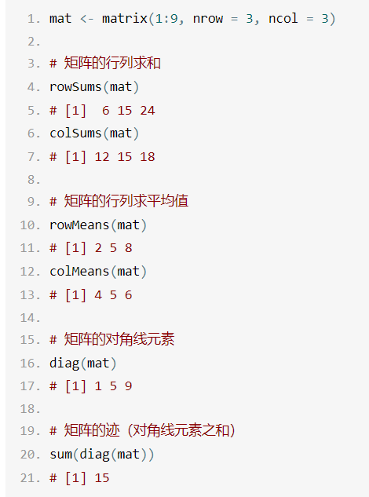
矩阵运算
矩阵的行列求和与平均值
使用rowSums()和colSums()函数计算矩阵的行和与列和，使用rowMeans()和colMeans()函数计算行均值与列均值。
矩阵的对角线元素与迹
使用diag()函数获取矩阵的对角线元素，使用sum(diag(mat))计算矩阵的迹（对角线元素之和）。

Slide 13
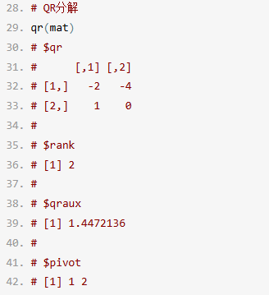
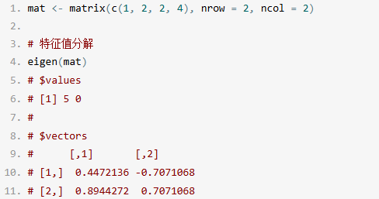
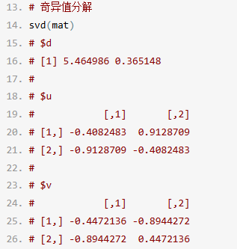
矩阵分解
QR分解与应用
特征值分解与奇异值分解
使用qr()函数进行QR分解，将矩阵分解为一个正交矩阵和一个上三角矩阵的乘积，在主成分分析、推荐系统等领域有广泛应用。
使用eigen()函数进行特征值分解，得到矩阵的特征值和特征向量，使用svd()函数进行奇异值分解，将矩阵分解为三个矩阵的乘积。
特征值分解可以得到矩阵的特征值和特征向量，奇异值分解可以将矩阵分解为三个矩阵的乘积，QR 分解可以将矩阵分解为一个正交矩阵和一个上三角矩阵的乘积。
矩阵分解在主成分分析、推荐系统等领域有广泛应用。

Slide 14
PART-
03
数据框和列表
- - - - - - - - - - - - - - - - - - - - - - - - - - - -

Slide 15
数据框的创建与操作
01
02
03
数据框的读取与创建
数据框的索引与切片
数据框的行筛选与列操作
使用read.csv()和read_excel()函数读取外部数据文件创建数据框，使用data.frame()函数直接创建数据框。
数据框支持索引和切片操作，如df[1, ]获取第1行，df[, "age"]获取age列，支持添加列、删除列、筛选行等操作。
使用条件表达式进行行筛选，如df[df$height > 170, ]，支持添加列df$height <- c(165, 180, 175)，删除列df$age <- NULL。

Slide 16
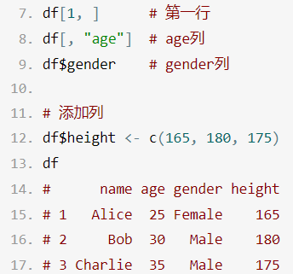
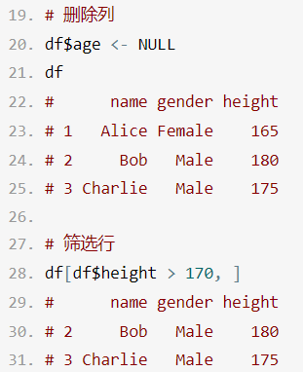
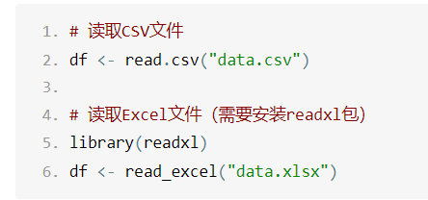
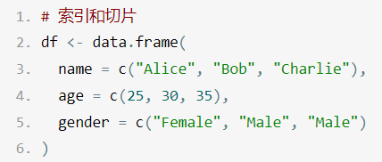
数据框的创建与操作
03
01
02
数据框的行筛选与列操作
数据框的读取与创建
数据框的索引与切片

Slide 17
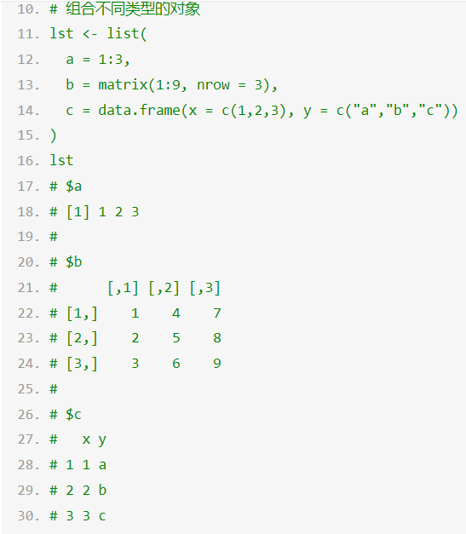
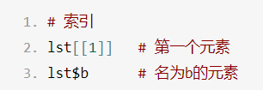


列表的创建与操作
01
02
03
列表的生成与组合
列表的索引与元素访问
列表的元素添加与删除
使用list()函数创建列表，可以组合不同类型的对象，如lst <- list(a = 1:3, b = matrix(1:9, nrow = 3))。
列表支持索引操作，使用[[或$访问列表中的元素，如lst[[1]]获取第一个元素，lst$b获取名为b的元素。
在列表中添加新元素，如lst$d <- "Hello"，删除元素，如lst$d <- NULL，列表的灵活性使其成为R语言中强大的数据类型。

Slide 18
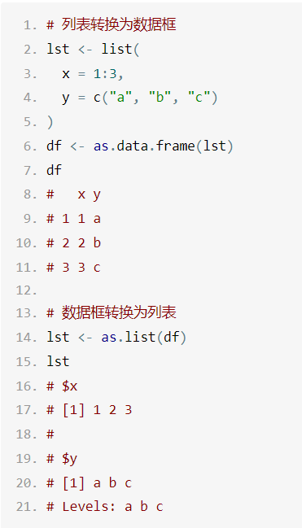
数据框与列表的转换
列表转换为数据框
使用as.data.frame()函数将列表转换为数据框，如df <- as.data.frame(lst)，列表中各元素长度需相同。
数据框转换为列表
使用as.list()函数将数据框转换为列表，如lst <- as.list(df)，数据框的每一列将成为列表中的一个元素。

Slide 19
PART-
04
常用函数和操作
- - - - - - - - - - - - - - - - - - - - - - - - - - - -

Slide 20
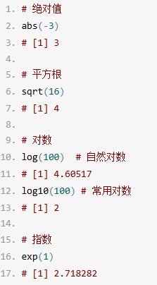
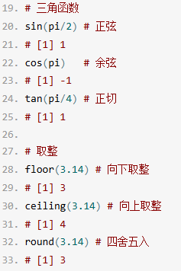
常用数学函数
数学函数的分类与应用
01
R语言内置了丰富的数学函数，如sqrt()（平方根）、log()（对数）、sin()（正弦）等，广泛应用于数据分析和统计建模。
数学函数的向量化运算
数学函数支持向量化运算，可以对向量、矩阵等数据结构中的每个元素进行计算，如sqrt(c(1, 4, 9))返回c(1, 2, 3)。

Slide 21
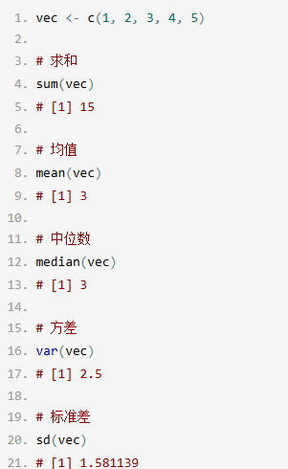
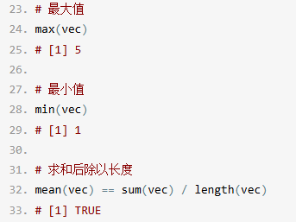
统计函数
统计函数的分类与应用
R语言提供了常用的统计函数，如mean()（均值）、median()（中位数）、sd()（标准差）等，用于数据的描述性统计分析。
统计函数的向量化运算
统计函数支持向量化运算，可以对向量、数据框等数据结构中的元素进行计算，如mean(c(1, 2, 3, 4, 5))返回3。

Slide 22
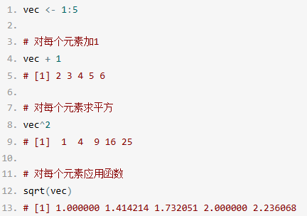
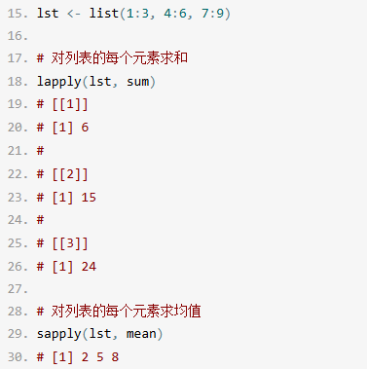
应用函数
应用函数的分类与应用
R语言提供了一系列应用函数，可以对向量、列表等对象进行元素级的操作，如lapply()、sapply()等，体现了函数式编程特性。
应用函数的向量化运算
应用函数支持向量化运算，可以对列表、数据框等数据结构中的元素进行计算，如lapply(lst, sum)对列表的每个元素求和。

Slide 23
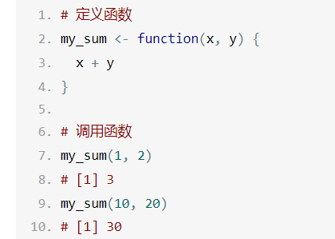
自定义函数
自定义函数的定义与调用
除了使用内置函数外,我们还可以根据需要自定义函数。以下是一个计算两数之和的简单函数:
使用function()定义自定义函数，如my_sum <- function(x, y) { return(x + y) }，自定义函数可以将重复使用的代码封装起来。
自定义函数的参数与返回值
自定义函数可以接受参数，并返回结果，参数可按位置或名称传递，如greet <- function(name = "Guest") { return(paste("Hello", name)) }。

Slide 24
课后练习题
题目 1：计算两个数的平均值
题目 2：计算一组数的和与平均值

Slide 25
Thanks!
- - - - - - - - - - - - - - - - - - - - - - - - - - - -

